Slide 2
মাল্টিমিডিয়া ক্লাসে সবাইকে
স্বাগতম

Slide 3
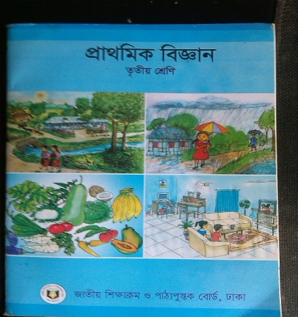
পরিচিতি
মোঃ হাবিবুর রহমান
সহকারি শিক্ষক
হাদিপুর সর: প্রাথ: বিদ্যা:
দেবিদ্বার, কুমিল্লা।
শ্রেণি - তৃতীয়
বিষয়-প্রাথমিক বিজ্ঞান
অধ্যায়: (মাটি)
পাঠ-বিভিন্ন ধরনের মাটি

Slide 4
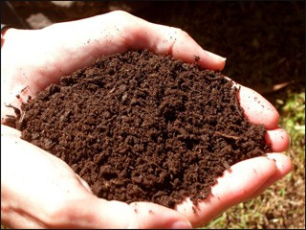
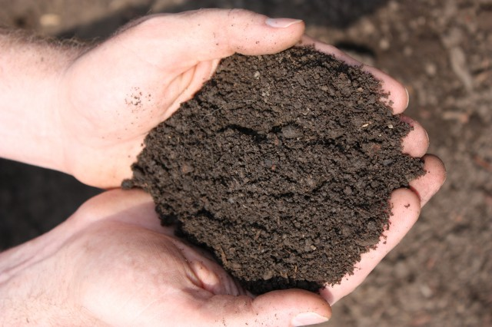
নিচের চিত্র গুলো দেখ
তোমরা কি বুঝতে পেরেছো আজ আমরা কি নিয়ে আলোচনা করবো?

Slide 5
পাঠ শিরোনাম
বিভিন্ন ধরনের মাটি

Slide 6
শিখনফল
৪.১.১ মাটি কয় প্রকার তা বলতে পারবে।
৪.১.২ গঠন অনুযায়ী মাটি শনাক্ত করতে
পারবে।

Slide 7
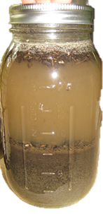
তোমরা কি বলতে পারবে মাটি কী দিয়ে তৈরি?
ভাসমান বস্তু
পানি
বালি
পলি
কাদামাটি

Slide 8
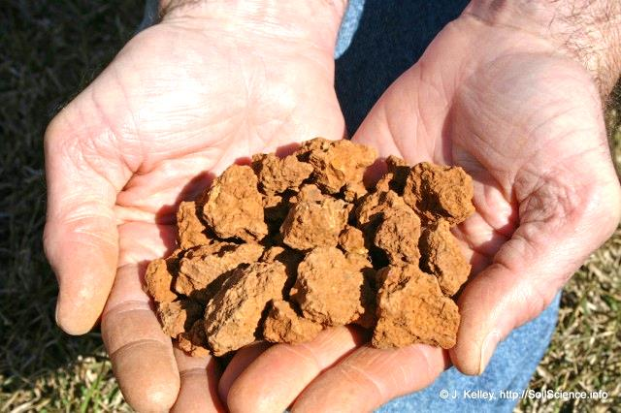
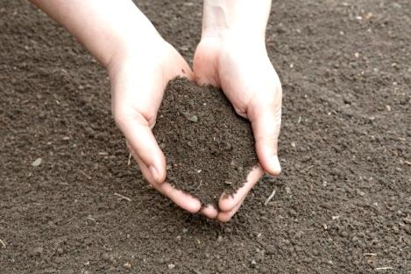
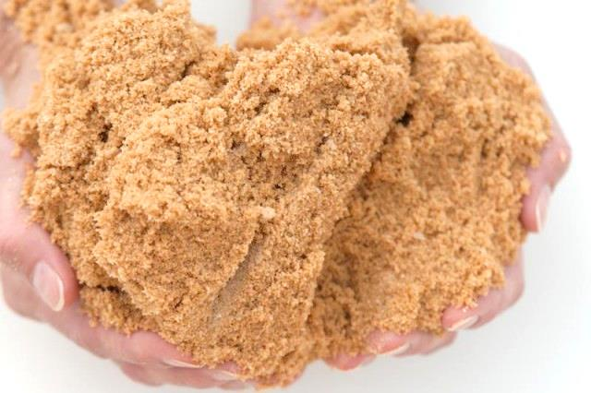
মাটিতে উপস্থিত বিভিন্ন উপাদানের ভিত্তিতে মাটি তিন ধরনের
এঁটেল মাটি
দোআঁশ মাটি
বেলে মাটি

Slide 9
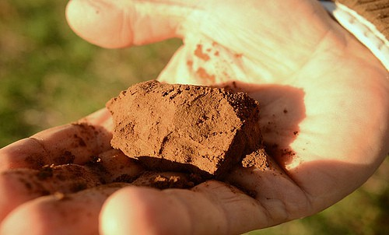
বিভিন্ন ধরনের মাটির বৈশিষ্ট্য
১। এঁটেল মাটি সাধারণত লালচে রঙের হয়।
২। ভেজা হাতে ধরলে আঠালো মনে হয়,
৩। শুকনো মাটি মসৃণ।
৪। এই মাটির কণা সবচেয়ে ছোট।
এঁটেল মাটি

Slide 10
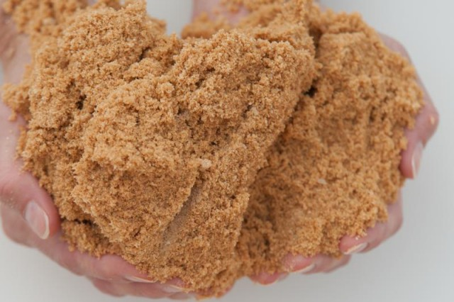
১। বেলে মাটি হালকা বাদামি থেকে
হালকা ধূসর রঙের হয়।
২। বেলে মাটির কণা গুলো এঁটেল ও দোআঁশ মাটির কণার চেয়ে বড়।
৩। এ মাটি শুকনা এবং দানাময়
বেলে মাটি

Slide 11
দোআঁশ মাটির রং কালো ।
এ মাটিতে বালি কাদা এবং হিউমাস থাকে।
দোআঁশ মাটির কণাগুলো বিভিন্ন আকারের।
হাতে ধরলে নরম এবং শুকনো অনুভব হয়
দোআঁশ মাটি

Slide 12
বইয়ের সাথে সংযোগ স্থাপন
এখন পাঠ্য বইয়ের 31 ও 32 পৃষ্ঠায় কি আছে আমরা একটু দেখি

Slide 13
দলগত অনুশীলন
বেলে মাটি ও দোআঁশ মাটির পার্থক্য লেখ।
এঁটেল মাটি ও দোআঁশ মাটির পার্থক্য লেখ।
বেলে মাটি ও এঁটেল মাটির পার্থক্য লেখ।

Slide 14
জোড়ায় অনুশীলন
উত্তর
বাম পাশের শব্দের সাথে ডান পাশের শব্দের মিল কর
বাম পাশ
ডান পাশ
ক) এঁটেল মাটি
খ) মাটির কণা খুব বড়
গ) মাটির কণা বিভিন্ন আকারের হয়
ঘ) পানি ধারণ ক্ষমতা সবচেয়ে বেশি
ঙ) দোআঁশ মাটি
লালচে
বেলে মাটি
এঁটেল মাটি
দোআঁশ মাটি
কালো
কালো
এঁটেল মাটি
বেলে মাটি
দোআঁশ মাটি
লালচে

Slide 15
মূল্যায়ন
ক) মাটি কী?
খ) মাটির পাঁচটি উপাদানের নাম লিখ।
গ) মাটিকে কয়টি ও কী কী ভাগে ভাগকরা যায় ?

Slide 16
সবাইকে
ধন্যবাদ

